Slide 1



MEJORA Y ESTANDARIZACIÓN DE UNA MÁQUINA TRENZADORA
UNIVERSIDAD AUTÓNOMA DE NUEVO LEÓN
FACULTAD DE INGENIERÍA MECÁNICA Y ELÉCTRICA
PROYECTO IMA I
EQUIPO 9
ORLANDO MIGUEL RODRIGUEZ CARILLO
GERARDO ALFREDO AVALOS ÁVILA
JENIFFER LIZBETH CONDE CRUZ
LUIS CARLOS MELÉNDEZ GONZÁLEZ
LUIS ENRIQUE CAMACHO HERNÁNDEZ

Slide 2
RESUMEN
Se propone lograr una optimización de tiempo y realización en la secuencia de trenzado del cableado. Utilizando un programa de diseño e máquinas y herramientas de Solidworks. Para desarrollar esta mejora e implementación se llevará a cabo toma de tiempos y análisis en las acciones que el operador realizará manualmente como también en el proceso de la utilización de la máquina.
Con esto se pretende lograr una mejora en la eficiencia de la elaboración del trenzado del cableado para ahorrar más tiempo en el proceso de las piezas a fabricar y poder expandir dicha mejora a distintas empresas.

Slide 3
INTRODUCCIÓN
El problema que se desea resolver es la reducción de tiempos, y mantener el cuidado del personal, evitando actos inseguros, y reforzando más la seguridad de los asociados.
Es interesante desarrollar esta investigación ya que se llegan a manejar diferentes tipos de calibres en cuestión del cableado, logrando así una mejor reducción de fatiga en los operadores al momento de realizar el trenzado. Se reduce además lesiones de tipo muscular gracias a los movimientos que llevan a cabo.
La máquina logra un mejor cableado y así beneficiando a su proceso y conseguir una mejor calidad de realización de productos desapareciendo tiempos muertos o innecesarios en la producción.
La principal aportación de esta mejora es lograr satisfacer al consumidor llegando a tener una mejor calidad de fabricación de piezas llevando a cabo un flujo mejor de electricidad producido por el cableado

Slide 4
ANTECEDENTES Y ESTADO DEL ARTE
El conocimiento que se debe tener para abordar esta investigación es el de diseño de maquinaria, conocimientos básicos en seguridad industrial y conocimientos en procesos de ingeniería.
Este tema se ha planteado debido a que los procesos siempre pueden optimizarse y se ha aborado la mejora porque al reducir los tiempos de preparación una empresa logrará aumentar la productividad, hacer el trabajo más simple y satisfactorio, ser más competitiva, ser flexible, es decir, producir las cantidades necesarias de cada producto reduciendo los inventarios y los costos que representan.
¿Cuáles son las ventajas, desventajas y limitaciones de esos acercamientos?
Ventajas: Mayor y mejor calidad en la producción en la empresa, menor fatiga para el operador, reducción de tiempos muertos en la producción.
Desventajas: Presupuestos, acatar la idea rápido ya que es un proyecto en el cual es necesario trabajar rápidamente, capacitación en los operadores para que logren un buen manejo en el área.
Limitaciones: Como anteriormente se mencionó, el presupuesto ya que es un proyecto en el cual se necesita dinero y mano de obra para llevarlo a cabo.

Slide 5
ANTESCEDENTES
El cable par trenzado lleva con nosotros más de 100 años, más concretamente desde 1881, claro que a un nivel bastante inferior a lo que hoy día tenemos. Su precursor fue nada menos que Alexander Graham Bell, el inventor del teléfono y las primeras redes de comunicación por voz años antes.
Las primeras redes de comunicación telegráfica utilizan simples conductores abiertos, y desempeñaban medianamente bien su función hasta que se comenzaron a instalar los primeros tranvías eléctricos en Estados Unidos. Desde entonces, las interferencias debidas a los altos voltajes de las líneas de tranvías y el campo electromagnético que se generaba a su alrededor dificultaban enormemente las comunicaciones. Fue entonces cuando Bell creo el primer cable par trenzado.
Construcción
Como su propio nombre indica, el cable par trenzado consiste en pares de cables que se entrecruzan en forma de bucle en espiral. Cada conductor individual está fabricado en cobre o aluminio, cubierto de un aislante de plástico individual. Su denominación de pares trenzados es por el hecho de que cada cable contiene varios de estos pares en un encapsulado general, normalmente 4 para redes LAN. (Fig 1.1)

Slide 6
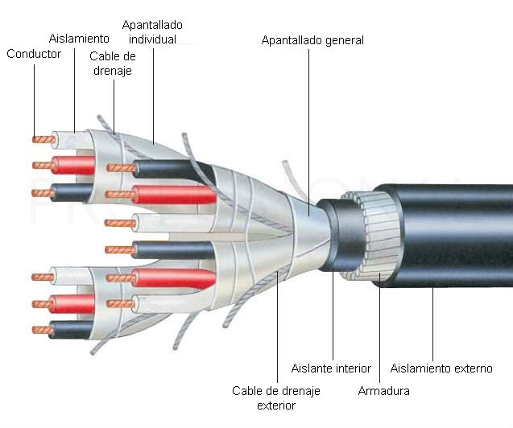
En función de la categoría del cable, cada par trenzado puede presentar distintos encapsulados independientes para mejorar el aislamiento entre las distintas parejas:
Para los conductores eléctricos se utiliza normalmente cobre, al menos en los cables UTP.
La cobertura aislante de cada conductor está fabricada en polietileno de alta densidad, que podrá ser de entre 0,4 y 0,9 mm.
Dichos pares, de forma individual pueden presentar un blindado de aluminio para aislarlos unos de otros.
En otros casos, los huecos existentes entre pares se rellenan con petrolato para formar un cordón más rígido que evite la entrada de humedad. Este material se puede sustituir también por polietileno en un núcleo central con los pares pegados a él.
Un recubrimiento común de aluminio a los cuatro pares permite aislar los conductores del exterior, que a su vez puede estar reforzado con una malla de material LSZH.
Un aislante final encapsula todo el contenido del cable, pudiendo ser de polietileno de alta densidad termoplástico o con resistencia a las llamas.
Dependiendo de la capacidad y fabricación interna o su aislamiento, la categoría subirá. Para muy largas distancias, los cables de par trenzado pueden contar hasta con 100 pares o más, especialmente aquellos que se utilizaban para cubrir distancias interestatales o intercontinentales antes de aparecer la fibra óptica.
Fig 1.1

Slide 7
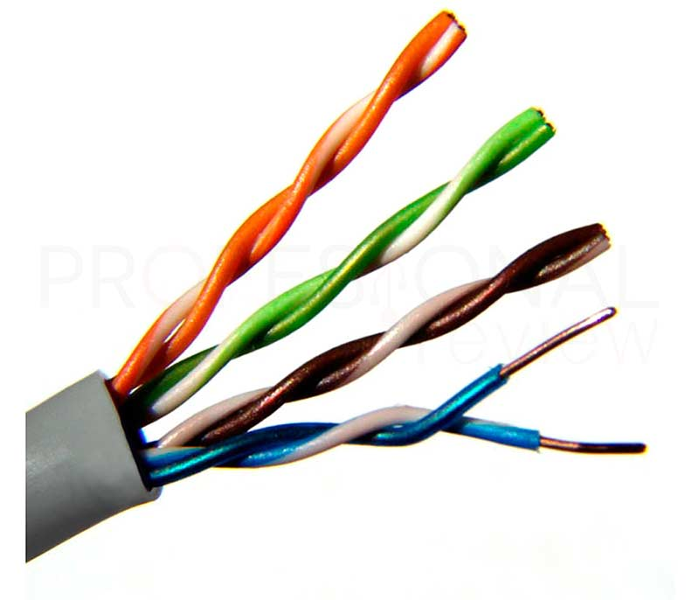
Dependiendo de la capacidad y fabricación interna o su aislamiento, la categoría subirá. Para muy largas distancias, los cables de par trenzado pueden contar hasta con 100 pares o más, especialmente aquellos que se utilizaban para cubrir distancias interestatales o intercontinentales antes de aparecer la fibra óptica. (Fig 2.2)
¿Por qué utilizar dos cables trenzados? La investigación de las ondas electromagnéticas y el comportamiento de los conductores eléctricos determinó que dos conductores aislados entrelazados entre sí ayudan a reducir las interferencias electromagnéticas externas. De esta forma el bucle que produce la unión de ambos cables evita que se produzca un acoplamiento eléctrico de la señal, y además los aísla de pares adyacentes, lo que se conoce como diafonía.
Tomando en cuenta que cada par transporta señales paralelas en modo diferencial las cuales son combinadas en el nodo de destino. Para eliminar esta diafonía los distintos pares adyacentes se trenzan con una determinada cantidad de vueltas por metro, conociéndose como la tasa de trenzado o pasos de torsión. Si os fijáis bien en la imagen, veréis que cada par trenzado presenta un paso diferente, con bucles más o menos apretados. Esto permite compensar los desequilibrios de capacidad entre pares.
Fig 2.2

Slide 8
HIPOTESIS
Estandarización de un numero de vueltas en una máquina trenzadora de cables, para una producción mas eficiente.
PROPUESTA
Se solucionará esta problemática implementando una estandarización del proceso, capacitando al operador para el manejo de la máquina trenzadora, realizando un trabajo de mejor precisión y calidad, evitando errores humanos comunes y considerar el factor humano facilitando su tarea y reduciendo el porcentaje de accidentes, en consecuencia, el proceso será más rápido, a producción ya no tendrá pérdidas de tiempo y costos de error, estadísticamente crecerá en eficiencia.

Slide 9
OBJETIVO
Reducción de tiempos muertos manteniendo el cuidado y la seguridad del personal, consiguiendo reforzar el cuidado de los asociados. El tiempo necesario para la realización de este proyecto es aproximadamente de 3 meses revisando a fondo la maquinaria; implementación de software específico y a la ves capacitando a los operadores para conseguir las mejores implementadas.

Slide 10
METODOLOGÍA
¿Qué actividades se llevarán a cabo para cumplir los objetivos?
Diagrama de flujo del proceso (Ejemplo)

Slide 11
EQUIPOS E INFRAESTRUCTURA
La implementación del programa SolidWorks para diseñar la máquina.

